Slide 1
Κοινοτική Μαιευτική - Γυναικολογική Φροντίδα – Αγωγή Υγείας (Θ)
Ανοικτά Ακαδημαϊκά Μαθήματα στο ΤΕΙ Αθήνας
Ενότητα 1: Η μαία στην ΠΦΥ α’ μέρος
Δρ. Βιβιλάκη Βικτωρία
Καθηγήτρια Εφαρμογών PgCert, MMedSc, PhD
Το περιεχόμενο του μαθήματος διατίθεται με άδεια Creative Commons εκτός και αν αναφέρεται διαφορετικά | Το έργο υλοποιείται στο πλαίσιο του Επιχειρησιακού Προγράμματος «Εκπαίδευση και Δια Βίου Μάθηση» και συγχρηματοδοτείται από την Ευρωπαϊκή Ένωση (Ευρωπαϊκό Κοινωνικό Ταμείο) και από εθνικούς πόρους.

Slide 2
Όραμα
Θα θέλαμε:
Υγιείς Οικογένειες.
Εξατομικευμένη φροντίδα για τις ιδιαίτερες ανάγκες κάθε γυναίκας και του παιδιού της.
Φυσιολογική εγκυμοσύνη και φυσιολογικό τοκετό.
Φροντίδα με καλά κλινικά και ψυχολογικά αποτελέσματα για την γυναίκα και το παιδί (προετοιμασία για την γονεϊκότητα).

Slide 3
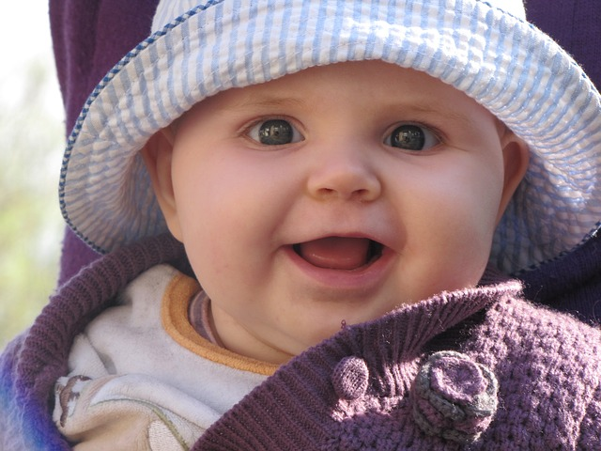
Standard
Οι γυναίκες να έχουν πρόσβαση σε ένα υποστηρικτικό και υψηλής ποιότητας δίκτυο υπηρεσιών υγείας, το οποίο να έχει σχεδιαστεί για τις εξατομικευμένες ανάγκες τους και τις ανάγκες των παιδιών τους.
“baby” από McStone διαθέσιμο με άδεια CC0 Public Domain

Slide 4
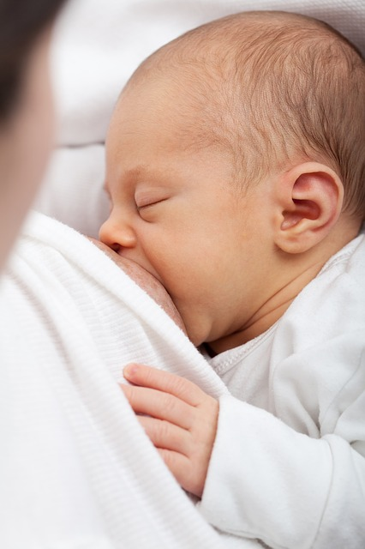
Φροντίδα γυναίκας και παιδιού
Πρόληψη (Γυναικολογικός καρκίνος).
Κατ’ οίκον φροντίδα (λοχεία).
Αγωγή Υγείας (Οικογενειακός προγραμματισμός, ομιλίες αγωγής υγείας, Προετοιμασία για γονεϊκότητα, Μητρικός Θηλασμός).
Προστασία και Προαγωγή.
“breastfeeding” από PublicDomainPictures
διαθέσιμο με άδεια CC0 Public Domain

Slide 5
Γιατί πρέπει να αξιολογούνται οι υπηρεσίες υγείας για την γυναίκα και το παιδί; (1 από 2)
Σημασία Πρόληψης Γυναικολογικού Καρκίνου.
Τα παιδιά είναι η πιο πολύτιμη ‘επένδυση’ για το μέλλον. Η υγεία τους είναι ζωτικής σημασίας για το μέλλον της κοινωνίας μας.
Τα ποσοστά της περιγεννητικής θνησιμότητας και νοσηρότητας της Ελλάδος είναι από τα πιο αυξημένα στην Ε.Ε.

Slide 6
Γιατί πρέπει να αξιολογούνται οι υπηρεσίες υγείας για την γυναίκα και το παιδί; (2 από 2)
Υπάρχει σημαντική επίδραση στην δημόσια υγεία (π.χ. νεογνά χαμηλού βάρους – συχνά αποτέλεσμα καπνίσματος και κακής διατροφής[1], θηλασμός – χαμηλά ποσοστά σακχαρώδους διαβήτη και καρδιαγγειακών νοσημάτων[2]).
‘Πτωχές’ υπηρεσίες υγείας για την γυναίκα και το παιδί, ‘άσκοπες’ επισκέψεις προγεννητικά και μεταγεννητικά, αυξημένο ποσοστό των Κ.Τ., πίεση για υπηρεσίες υγείας στο παιδί, κόστος υψηλό[3],[4]. Ανάγκη για φροντίδα προσαρμοσμένη στις εξατομικευμένες ανάγκες τους.
[1] Barker D (1998) Mothers, Babies and Health in Later Life. Churchill Livingstone, London
[2] Wilson A C et al (1998) Relation of infant diet to childhood health: seven year follow up to cohort of children in Dundee infant feeding study, BMJ, 316 21-25
[3] House of Commons (2000) Health Committee 2nd Report: Public Health Volume 1, HMSO, London
[4] Confidential Enquiry (2001) into Maternal deaths, Stillbirths and Neonatal Deaths.

Slide 7
Βιβλιογραφία
[1] Barker D (1998) Mothers, Babies and Health in Later Life. Churchill Livingstone, London
[2] Wilson A C et al (1998) Relation of infant diet to childhood health: seven year follow up to cohort of children in Dundee infant feeding study, BMJ, 316 21-25
[3] House of Commons (2000) Health Committee 2nd Report: Public Health Volume 1, HMSO, London
[4] Confidential Enquiry (2001) into Maternal deaths, Stillbirths and Neonatal Deaths.

Slide 8
Κέντρα Υγείας
Στα πλαίσια του ρόλου τους τα Κέντρα Υγείας μπορούν να επηρεάσουν την οργάνωση και την παροχή υπηρεσιών υγείας με στόχο:
Την βελτίωση της υγείας των γυναικών και των παιδιών τους,
Την εξασφάλιση αποτελεσματικής χρήσης των υπηρεσιών υγείας στο ΕΣΥ.
“baby” από PublicDomainPictures διαθέσιμο με άδεια CC0 Public Domain

Slide 9
Προβλήματα στις υπηρεσίες υγείας για την γυναίκα και το παιδί (1 από 2)
Πολλοί χρήστες των υπηρεσιών υγείας δεν είναι ικανοποιημένοι από τις υπηρεσίες υγείας. [1]
Μεγάλες και ανεξήγητες διαφορές ανάμεσα στον ιδιωτικό και δημόσιο φορέα όσο αφορά τις επισκέψεις. [2]
Η παροχή υπηρεσιών υγείας βασίζεται κυρίως σε παραδοσιακές πρακτικές και όχι σε επιστημονικά τεκμηριωμένες αποτελεσματικές δράσεις (ανελαστικές, αλληλοσυγκρουόμενες και όχι αποτελεσματικές πρακτικές).
[1] Singh D, Newburn M (2000) Access to Maternity Information and Support, NCT, London
[2] Audit Commission (1997) First Class Delivery: improving maternity services in England and Wales. Abingdon: Audit Commission Publications

Slide 10
Προβλήματα στις υπηρεσίες υγείας για την γυναίκα και το παιδί (2 από 2)
Το υψηλό ποσοστό Κ.Τ. [3],[4],[5] Το κόστος αυτής της ‘μόδας’ είναι πολύ υψηλό για το ΕΣΥ, αλλά για τις γυναίκες και οι οικογένειες τους είναι πολύ πιο υψηλότερο (καθυστερημένη ανάρρωση στην λοχεία, αυξημένη κίνδυνοι μετά από την χειρουργική επέμβαση, μετεγχειρητική δυσκολία και αδυναμία).
Έλλειψη προσωπικού.(αποσπάσεις στα νοσοκομεία).
Υπάρχει σημαντική φυσική και ψυχική νοσηρότητα[6].
[3] Thomas J, Paranjothy S (2001) The National Sentinel Caesarean Section Audit Report, Clinical Effectiveness Support Unit. RCOG Press, London
[4] Waterstone M, Bewley S (2001) Incidence and predictors of severe obstetric morbidity: case control study. BMJ 322:1089-1093
[5] Henderson J, McCandlish R, Kumiega L, Petrou S (2001) Sustematic review of economic aspects of alternative modes of delivery. Br J Obstet & Gynaecol 108: 149-57
[6] MacArthur C, Lewis M, Knox EG (1991) Health After Childbirth. HMSO: London.

Slide 11
Φροντίδα της γυναίκας του παιδιού και προτεραιότητες για την υγεία (1 από 2)
Πρόληψη καρκίνου του τραχήλου της μήτρας και του μαστού (screening εξετάσεις, θηλασμός)[1].
Οικογενειακός Προγραμματισμός [2].
Ψυχική Υγεία (επιλόχεια κατάθλιψη) [3], [4], [5], [6], [7], [8], [9], [10].
[1]Heinig MJ, Dewey KG (1997) Health effects of breastfeeding for mothers: a critical review. Nutrition Research Reviews 10: 35-56.
[2] Department of Health (1999) Our Healthier Nation.
[3] O’Hara MW, Swain AM, (1996) Rates and risks of postpartum depression: a meta-analysis. International Review of Psychiatry 8: 37-54.
[4]McGorry P, Connell S, (1990) The role of obstetric factors in postpartum depression. Journal of Reproductive and Infant Psychology 11:215-219.
[5]Kitzinger J, Recalling the pain, Nursing Times vol 86,1990 pp38-40
[6]Kitzinger S, Birth and Violence against Women: generating hypotheses from women’s accounts of unhappiness after childbirth in Roberts, H.
[7]Women’s Health Matters, Routledge, 1992, London
[8]Goldbeck-Wood S, Post-traumatic stress disorder may follow childbirth, BMJ vol 313,1996,p 774
[9]Mezey, Robbins I, Usefulness and validity of post-traumatic stress disorder as a psychiatric category, BMJ vol 323, 2001 pp 561- 563
[10]Kitzinger S, Becoming a Mother, Midwifery Digest, MIDIRS, vol 11. 4. 2001,Bristol

Slide 12
Φροντίδα της γυναίκας του παιδιού και προτεραιότητες για την υγεία (2 από 2)
Καρδιαγγειακές Παθήσεις (πρόληψη με τον θηλασμό), [1],[2].
Ατυχήματα στο χώρο του σπιτιού (προετοιμασία για γονεϊκότητα), [3]
Οικογενειακή βία (κύηση), [4], [5], [6].
Κάπνισμα (κύηση). [7], [8].
[1] Department of Health (1999) Our Healthier Nation.
[2] Wilson AC, Forsyth JS, Greene SA, Irvine L, Hau C, Howie P, Relation of infant diet to childhood health: seven year follow up of cohort of children in Dundee infant feeding study. BMJ 1998, 316; 21-25
[3] Department of Health (1999) Our Healthier Nation.
[4] Cabinet Office, Home Office (1999) Living Without Fear: an integrated approach to tackling violence against women.
[5] Mezey GC (1997) Domestic violence in pregnancy, Chapter 21 in Bewley S. Friend J. Mezey G. eds. Violence Against Women. London: RCOG.
[6] Department of Health (2000) Domestic Violence: a resource manual for health care professionals. London: Department of Health.
[7] Foster K, Lader D, Cheesborough S (1997) Infant Feeding Survey 1995. London: TSO.
[8] Health Education Authority (1994) Smoking and pregnancy: guidance for purchasers and providers. London: HEA.

Slide 13
Δείκτες ποιότητας
Δείκτες ποιότητας για την αξιολόγηση των υπηρεσιών υγείας για την γυναίκα και το παιδί στην ΠΦΥ:
Δημόσια Υγεία (Δείκτες νοσηρότητας π.χ. καρκίνου τραχήλου της μήτρας και καρκίνου μαστού, Δείκτης θηλασμού).
Συνεργασίες (Οριζόντια Διασύνδεση- Holistic Modelling).
Συνέχεια παρεμβάσεων (αξιολόγηση-επαναπροσδιορισμός).
Τεκμηριωμένη Κλινική Πρακτική (συστηματική ανασκόπηση της βιβλιογραφίας, κατευθυντήριες οδηγίες, πρωτόκολλα δράσης, συνεχιζόμενη εκπαίδευση).
Πρότυπες Παρεμβάσεις.
Διοίκηση (καταχώρηση πληροφορίας, διαφήμιση).
Επικοινωνία με την κοινότητα (Community Orientation).

Slide 14
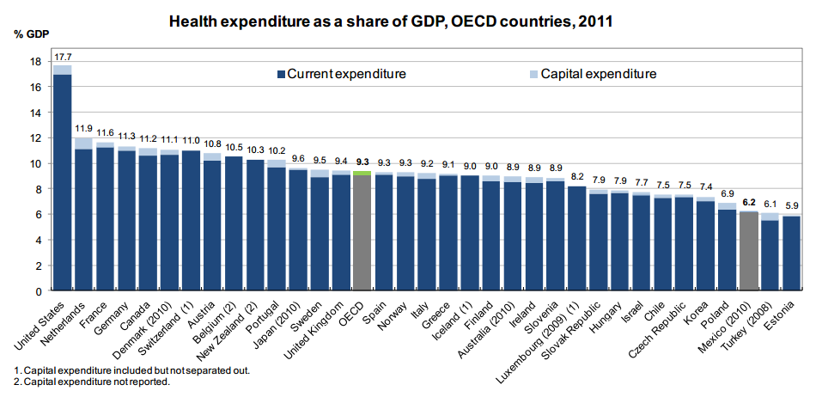
Health expenditure as share of GDP, OECD countries 2011
OECD (2013), Health at a Glance 2013: OECD Indicators, OECD Publishing.

Slide 15
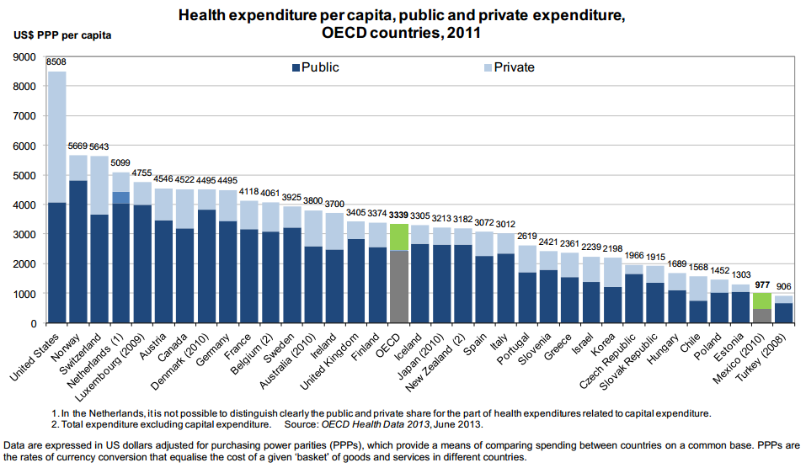
Health expenditure per capita, public and private expenditure OECD countries 2011
2009-2001: -11,1%
OECD (2013), Health at a Glance 2013: OECD Indicators, OECD Publishing.

Slide 16
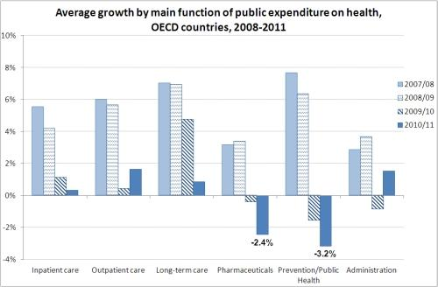
Average Growth by main function of public expenditure on health OECD countries, 2008-2011
OECD (2013), Health at a Glance 2013: OECD Indicators, OECD Publishing.

Slide 17
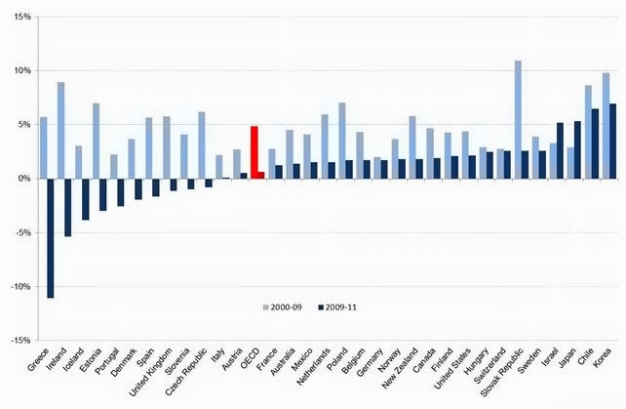
Average annual growth in health spending across OECD countries, 2008-2011
OECD (2013), Health at a Glance 2013: OECD Indicators, OECD Publishing.

Slide 18
Αποτύπωση Υφιστάμενης Κατάστασης
ΟΤΑ Α΄βαθμού
ΠΦΥ
ΜΚΟ
Ιδιωτικός
Τομέας
ΕΟΠΥΥ
ΕΣΥ
>300 μονάδες υγείας
10.000 ιατροί
Κέντρα Υγείας
Νοσοκομεία
Διαγνωστικά
Κέντρα
ΝΜΥ
Μόνιμοι
Περιφερειακά ιατρεία
Τμήμα επειγόντων περιστατικών
Ιδιωτικά Ιατρεία
ΤΜΥ
ΙΔΑΧ
ΙΑΚ (πρώην ΠΙΚΠΑ)
Μάνας Παιδιού
ΙΔΟΧ
Τμήμα εξωτερικών ιατρείων
200 επισκέψεις
Άλλες υπηρεσίες

Slide 19
Ορισμός (1 από 2)
Το Ινστιτούτο Ιατρικής των ΗΠΑ σε μία έκδοσή του το 1977 κατέγραψε 33 διαφορετικούς ορισμούς για την Πρωτοβάθμια Φροντίδα Υγείας. Ο τελευταίος ορισμός της Π.Φ.Υ. έτσι όπως αυτός διατυπώθηκε μέσα στη διακήρυξη της Άλμα – Άτα αναφέρει ότι:

Slide 20
Ορισμός (2 από 2)
«Π.Φ.Υ. είναι βασική φροντίδα βασισμένη σε πρακτικές, επιστημονικά τεκμηριωμένες και κοινωνικά αποδεκτές μεθόδους και τεχνολογία.
Η φροντίδα αυτή είναι στη διάθεση όλων των πολιτών της κοινότητας και των οικογενειών τους και παρέχεται με την πλήρη συμμετοχή τους σε κόστος που η κοινότητα και η χώρα μπορούν να επωμισθούν σε κάθε στάδιο της ανάπτυξης της, μέσα στο πνεύμα της αυτοδυναμίας και της αυτοδιάθεσης.
Η Π.Φ.Υ. αποτελεί ένα βασικό συστατικό στοιχείο, όχι μόνο του συστήματος υγείας μιας χώρας, του οποίου είναι το κεντρικό σημείο αναφοράς, αλλά και του γενικότερου κοινωνικο- οικονομικού οικοδομήματος.
Η Π.Φ.Υ. φέρνει τη φροντίδα υγείας όσο το δυνατό πλησιέστερα στους χώρους όπου οι άνθρωποι ζουν και εργάζονται και αποτελεί το πρώτο στοιχείο σε μια συνεχή διαδικασία παροχής υπηρεσιών υγείας», (WHO,1978)

Slide 21
Φροντίδα και Περίθαλψη
Η Πρωτοβάθμια Περίθαλψη αποτελεί το πρώτο επίπεδο του συστήματος, εκεί δηλαδή που ο ασθενής έρχεται για πρώτη φορά σε επαφή με τις επίσημες υπηρεσίες υγείας.
Σ’ αυτό το επίπεδο πρέπει και μπορεί να αντιμετωπίζεται αποτελεσματικά το 90% των προβλημάτων υγείας.
Αντίθετα η Πρωτοβάθμια Φροντίδα Υγείας εκφράζει μια ευρύτερη έννοια, που αναφέρεται σε υπηρεσίες υγείας που προσφέρονται και σε υγιή άτομα είτε στο σύνολο του πληθυσμού είτε στο επίπεδο της κοινότητας.
Για παράδειγμα ένα Κέντρο Υγείας, ανάλογα με την οργάνωση και λειτουργία του αλλά και τις ανάγκες υγείας που αποσκοπεί να καλύψει, μπορεί να προσφέρει υπηρεσίες Πρωτοβάθμιας Περίθαλψης όπως και υπηρεσίες Πρωτοβάθμιας Φροντίδας Υγείας.
Η έννοια της φροντίδας εμπεριέχει την έννοια της περίθαλψης χωρίς να ταυτίζεται με αυτήν.

Slide 22
8 συνιστώσες της ΠΦΥ
Εκπαίδευση πάνω στα κύρια προβλήματα υγείας και στις μεθόδους πρόληψης και ελέγχου τους,
Διαφώτιση σε θέματα διατροφής,
Εξασφάλιση επαρκούς και υγιεινής ύδρευσης κι βασικών εγκαταστάσεων υγιεινής,
Εξασφάλιση φροντίδας υγείας της μητέρας και του παιδιού, συμπεριλαμβανομένου και του οικογενειακού προγραμματισμού,
Πραγματοποίηση εμβολιασμών για τα σοβαρότερα λοιμώδη νοσήματα,
Πρόληψη και καταπολέμηση των τοπικών ενδημικών νοσημάτων,
Θεραπεία των κοινών νοσημάτων και των τραυματισμών,
Παροχή απαραίτητων φαρμάκων.

Slide 23
ΠΦΥ (1 από 2)
Η Πρωτοβάθμια Φροντίδα Υγείας εκφράζει μία στρατηγική που δίνει μεγαλύτερη έμφαση στον εξωνοσοκομειακό τομέα του συστήματος υγείας.
H έμφαση αυτή δε σημαίνει υποτίμηση της νοσοκομειακής και εξειδικευμένης περίθαλψης.
Επιδρά όμως, στο νοσοκομειοκεντρικό σύστημα υγείας το οποίο είναι προσανατολισμένο περισσότερο στο πάσχον όργανο παρά στο άτομο, την κοινότητα και την κοινωνία συνολικά.
Η συνειδητοποίηση των ορίων του νοσοκομείου καθώς και της περιορισμένης αποτελεσματικότητάς του, οδηγεί στην παραδοχή ότι η Πρωτοβάθμια Φροντίδα Υγείας μπορεί να αποτελέσει τον άξονα εκείνο γύρω από τον οποίο είναι δυνατή η συνεχής και συστηματι­κή παρακολούθηση του ατόμου.

Slide 24
ΠΦΥ (2 από 2)
Με βάση αυτή την παραδοχή οι πρωτοβάθμιες μονάδες αποτελούν το επίκεντρο του όλου συστήματος.
Αυτό συμβαίνει γιατί οι μονάδες αυτές βρίσκονται αποκεντρωμένες μέσα στο χώρο της καθημερινής ζωής των ανθρώπων.
Οι μονάδες αυτές κατέχουν έτσι μία στρατηγική θέση για την άμεση και συνεχή σχέση του πληθυσμού με τις υπηρεσίες υγείας.
Το σύστημα υγείας για να λειτουργήσει αποτελεσματικά προαπαιτεί όχι μόνο αναβαθμισμένες και καλά οργανωμένες πρωτοβάθμιες υπηρεσίες, αλλά και καλά οργανωμένη επικοινωνία με τη δευτεροβάθμια και την τριτοβάθμια φροντίδα υγείας.

Slide 25
Σκοπός των ΚΥ Ν 1397/83 (1 από 2)
Η παροχή ισότιμης πρωτοβάθμιας περίθαλψης στο σύνολο του πληθυσμού της περιοχής τους και σε όσους προσωρινά διαμένουν σε αυτή.
Η νοσηλεία και παρακολούθηση αρρώστων που βρίσκονται στο στάδιο της ανάρρωσης ή μετά την έξοδο τους από το νοσοκομείο.
Η παροχή πρώτων βοηθειών και η νοσηλεία σε έκτακτες περιπτώσεις έως τη διακομιδή των αρρώστων στο νοσοκομείο.
Η διακομιδή αρρώστων με ασθενοφόρο, αυτοκίνητο ή με οποιοδήποτε άλλο μέσο μεταφοράς σε έκτακτες περιπτώσεις στο κέντρο υγείας ή στο νοσοκομείο.
Η οδοντιατρική περίθαλψη.

Slide 26
Σκοπός των ΚΥ Ν 1397/83 (2 από 2)
Η άσκηση προληπτικής Ιατρικής ή Οδοντιατρικής και η υγειονομική διαφώτιση του πληθυσμού.
Η ιατροκοινωνική και επιδημιολογική έρευνα.
Η Ιατρική της εργασίας.
Η παροχή υπηρεσιών σχολικής υγιεινής.
Η ενημέρωση και διαφώτιση για θέματα οικογενειακού προγραμματισμού.
Η εκπαίδευση των γιατρών και του λοιπού προσωπικού υγείας.
Η παροχή υπηρεσιών κοινωνικής φροντίδας.
Η παροχή φαρμάκων σε δικαιούχους, αν δεν λειτουργεί φαρμακείο στην περιοχή τους.

Slide 27
Πρόληψη
Αγωγή υγείας,
Συμβουλευτική ιατρική,
Γενετική συμβουλευτική,
Περιγεννητική φροντίδα,
Εμβολιασμοί παιδιών και ενηλίκων,
Μαζικός προσυμπτωματικός έλεγχος παιδιών και εφήβων,
Μαζικός προσυμπτωματικός έλεγχος χρόνιων νοσημάτων,
Οικογενειακός προγραμματισμός,
Πρόληψη σεξουαλικώς μεταδιδόμενων νοσημάτων,
Δημόσια και περιβαλλοντική υγιεινή,
Επαγγελματική υγιεινή,
Οδοντιατρική πρόληψη.

Slide 28
Διάγνωση - Θεραπεία
Διάγνωση,
Θεραπεία,
Παρακολούθηση των χρόνιων ασθενών,
Πρώτες βοήθειες,
Διακομιδή ασθενών σε νοσοκομεία,
Βραχεία νοσηλεία,
Σύστημα παραπομπών σε ειδικές υπηρεσίες υγείας,
Οδοντιατρική φροντίδα,

Slide 29
Αποκατάσταση - Κοινωνική Φροντίδα
Κατ’ οίκον νοσηλεία,
Τελική φροντίδα,
Φυσικοθεραπεία και αποκατάσταση,
Κοινωνική εργασία.

Slide 30
Υποδομή και εξοπλισμός
Εξεταστικοί χώροι,
Βασικός διαγνωστικός εξοπλισμός (π.χ. σφυγμομανόμετρο, ωτοσκόπιο, οφθαλμοσκόπιο, στηθοσκόπιο),
Ακτινολογικό εργαστήριο,
Μικροβιολογικό εργαστήριο,
Σηπτικό χειρουργείο,
Μονάδα βραχείας νοσηλείας,
Οδοντιατρείο,
Ασθενοφόρο.

Slide 31
Παράγοντες που επηρεάζουν την υγεία του ατόμου και της κοινότητας
Κάπνισμα
Τρόπος ζωής
Άσκηση
Ισότητα, θρησκεία
Κοινωνικοί παράγοντες
εκπαίδευση
Ποιότητα
Υγειονομικοί παράγοντες
Κληρονομικότητα
Βιολογικοί παράγοντες
Ανοσία
Εισόδημα
Οικονομικοί παράγοντες
Κόστος ζωής
Αέρας
Περιβαλλοντικοί παράγοντες
Νερό
Υγεία Ατόμου / Κοινότητας

Slide 32
Κρίσιμες στρεβλώσεις υφιστάμενου συστήματος ΠΦΥ
Σημαντική επιβάρυνση Δευτεροβάθμιας Φροντίδας Υγείας,
Σημαντική Διοικητική επιβάρυνση και μη αποδοτικές υπηρεσίες υγείας,
Χαμηλό επίπεδο παρεχόμενων υπηρεσιών, ανεπαρκής κάλυψη των πραγματικών αναγκών του πληθυσμού, παντελής απουσία συνέχειας της φροντίδας.

Slide 33
ΕΟΠΥΥ
ΕΟΠΥΥ (Εθνικός Οργανισμός Παροχής Υπηρεσιών Υγείας)

Slide 34
Υφιστάμενο προσωπικό ΕΟΠΥΥ
Υγειονομικό Προσωπικό | 2841
Ιατρικό Προσωπικό | 6089
Διοικητικό Προσωπικό | 1373
ΓΕΝΙΚΟ ΣΥΝΟΛΟ | 10303

Slide 35
Πληθωρισμός των ιατρών

Slide 36
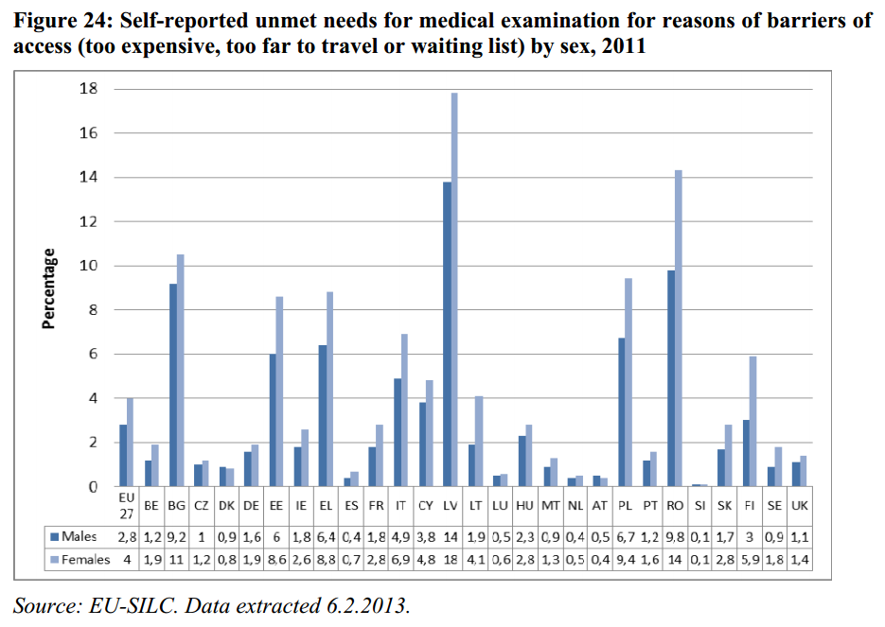
Needs for medical examination
3
5
4

Slide 37
Πρόσβαση σε γιατρούς
1 στους 4 ασθενείς αντιμετωπίζει πρόβλημα πρόσβασης στο γιατρό, λόγω αδυναμίας κλεισίματος ραντεβού σε δομές του δημοσίου, αδυναμίας πληρωμής ιδιώτη μη συμβεβλημένου ιατρού και λόγω απόσταση ή αδυναμίας μετακίνησης στο ιατρείο.
Μεγαλύτερα εμπόδια σε όσους έχουν χαμηλό εισόδημα και σε όσους διαμένουν εκτός Αττικής.

Slide 38
Υφιστάμενοι Επαγγελματίες Υγείας
Ειδικότητα ΠΕ/ΤΕ | Αριθμός
ΤΕ Νοσηλευτικής - Μαιευτικής | 877
ΤΕ Φυσιοθεραπευτών
ΤΕ Ιατρικών Εργαστηρίων | 245
ΠΕ Χημικών- Βιοχημικών- Βιολόγων | 22
ΤΕ Οδοντοτεχνιτών
ΤΕ Ραδιολογίας - Ακτινολογίας
ΤΕ Κοινωνικής Εργασίας
ΠΕ Φαρμακοποιών
ΣΥΝΟΛΟ

Slide 39
Υφιστάμενες Δομές ΕΟΠΥΥ (1 από 2)
47 Νομαρχιακές Μονάδες Υγείας,
53 Τοπικές Μονάδες Υγείας,
1 Πολυιατρείο του τ. ΤΑΞΥ,
98 Τοπικά Ιατρεία (88 στα ιατρεία του ΙΚΑ και 10 με γιατρούς στα ιδιωτικά τους ιατρεία ή Κ.Υ.) που υπάγονται σε Νομαρχιακές και Τοπικές Μονάδες Υγείας,
25 Λοιποί αποκεντρωμένοι σχηματισμοί που υπάγονται σε Νομαρχιακές και Τοπικές Μονάδες Υγείας,
113 υπηρεσίες υγείας που εξακολουθούν να λειτουργούν ενταγμένες στις υπηρεσίες ασφάλισης ( 27 στα ιατρεία του ΙΚΑ και 86 με γιατρούς στα ιδιωτικά τους ιατρεία).

Slide 40
Υφιστάμενες Δομές ΕΟΠΥΥ (2 από 2)
7 Σταθμοί Άμεσης Βοήθειας (ΣΑΒ) που υπάγονται σε Νομαρχιακές και Τοπικές Μονάδες Υγείας,
59 Σταθμοί Προστασίας Μάνας Παιδιού και Εφήβου που υπάγονται σε Νομαρχιακές και Τοπικές Μονάδες Υγείας,
9 Κέντρα Οικογενειακού Προγραμματισμού που υπάγονται σε Νομαρχιακές και Τοπικές Μονάδες Υγείας,
1 Κέντρο Προληπτικής Ιατρικής,
2 Κέντρα Παιδοψυχικής Υγιεινής,
1 Διαγνωστικό Κέντρο και Ιατρικής της Εργασίας.

Slide 41
Προσωπικό Κέντρων Υγείας ανά ΥΠΕ
ΥΠΕ | ΙΑΤΡΙΚΟ | ΝΟΣΗΛΕΥΤΙΚΟ | ΔΙΟΙΚΗΤΙΚΟ | ΕΠΙΣΤΗΜΟΝΙΚΟ | ΠΑΡΑΪΑΤΡΙΚΟ | ΤΕΧΝΙΚΟ | ΛΟΙΠΟ
1^{η} ΥΠΕ | 88 | 190 | 108 | 31 | 43 | 14 | 5
2^{η} ΥΠΕ | 251 | 230 | 148 | 44 | 80 | 61 | 55
3^{η} ΥΠΕ | 175 | 254 | 50 | 9 | 58 | 36 | 109
4^{η} ΥΠΕ | 430 | 516 | 80 | 10 | 112 | 79 | 114
5^{η} ΥΠΕ | 299 | 396 | 195 | 16 | 68 | 58 | 46
6^{η} ΥΠΕ | 638 | 616 | 280 | 23 | 141 | 141 | 104
7^{η} ΥΠΕ | 190 | 115 | 59 | 10 | 29 | 10 | 78
ΣΥΝΟΛΟ | 2071 | 2317 | 920 | 143 | 531 | 399 | 511
(Νοέμβριος 2012, δεδομένα ESY.net)

Slide 42
Προσωπικό Περιφερειακών Ιατρείων ανά ΥΠΕ
ΥΠΕ | ΑΓΡΟΤΙΚΟΙ ΙΑΤΡΟΙ | ΓΕΝΙΚΟΙ ΙΑΤΡΟΙ Η’ ΕΠΙΜΕΛΗΤΕΣ Β’ | ΣΥΝΟΛΟ ΙΑΤΡΙΚΟΥ ΠΡΟΣΩΠΙΚΟΥ | ΝΟΣΗΛΕΥΤΙΚΟ | ΜΑΙΕΥΤΙΚΟ | ΣΥΝΟΛΟ
1^{η} ΥΠΕ | - | - | - | - | - | -
2^{η} ΥΠΕ | 95 | 46 | 141 | 23 | 5 | 169
3^{η} ΥΠΕ | 73 | 128 | 201 | 48 | 8 | 257
4^{η} ΥΠΕ | 74 | 206 | 280 | 8 | 3 | 291
5^{η} ΥΠΕ | 190 | 110 | 300 | 17 | 9 | 326
6^{η} ΥΠΕ | 215 | 241 | 456 | 29 | 8 | 593
7^{η} ΥΠΕ | 36 | 93 | 129 | 0 | 0 | 129
ΣΥΝΟΛΟ | 683 | 824 | 1507 | 125 | 33 | 1665
(Νοέμβριος 2012, δεδομένα ESY.net)

Slide 43
Αποτύπωση υφιστάμενης κατάστασης σε αστικές περιοχές
ΤΕΠ, ΤΕΙ Νοσ/μείων ΕΣΥ
ΜΚΟ
ΠΦΥ
σε αστικές περιοχές
Αστικού Τύπου Κέντρα Υγείας
Μονάδες Υγείας ΕΟΠΥΥ
ΟΤΑ Α’Βαθμού
Συμβεβλημένοι γιατροί ΕΟΠΥΥ
Ιδιωτικός Τομέας

Slide 44
Αποτύπωση υφιστάμενης κατάστασης σε αγροτικές περιοχές
Κέντρα Υγείας
ΤΕΠ, ΤΕΙ
Νοσ/μείων ΕΣΥ
ΠΦΥ
σε αγροτικές περιοχές
ΜΚΟ
Περιφ/κά Ιατρεία
ΟΤΑ Α’ Βαθμού
Μονάδες Υγείας ΕΟΠΥΥ
Ιδιωτικός Τομέας

Slide 45
Αποτύπωση της υφιστάμενης κατάστασης στον ΕΟΠΥΥ
Τοπικά Ιατρεία
Αποκεντρωμένοι Σχηματισμοί
Κέντρα Οικογενειακού Προγραμματισμού
ΝΜΥ
ΣΑΒ
Σταθμοί Προστασίας Μάνας Παιδιού και Εφήβου
Υπηρ. Υγείας εντεταγμένες στις Υπηρ. Ασφάλισης
Κέντρο προληπτικής Ιατρικής
ΠΦΥ από τον ΕΟΠΥΥ
Κέντρο προληπτικής Ιατρικής
Διαγνωστικό κέντρο και Ιατρικής της Εργασίας
Πολυιατρείο ΤΑΞΥ
Τοπικά Ιατρεία
Σταθμοί Προστασίας Μάνας Παιδιού και Εφήβου
Κέντρα Οικογενειακού Προγραμματισμού
ΤΜΥ
ΣΑΒ
Αποκεντρωμένοι Σχηματισμοί

Slide 46
Τέλος Ενότητας

Slide 47
Σημειώματα

Slide 48
Σημείωμα Αναφοράς
Copyright Τεχνολογικό Εκπαιδευτικό Ίδρυμα Αθήνας, Βικτωρία Βιβιλάκη 2014. Βικτωρία Βιβιλάκη. «Κοινοτική Μαιευτική- Γυναικολογική Φροντίδα – Αγωγή Υγείας (Θ). Ενότητα 1: Η μαία στην ΠΦΥ α’ μέρος». Έκδοση: 1.0. Αθήνα 2014. Διαθέσιμο από τη δικτυακή διεύθυνση: ocp.teiath.gr.

Slide 49
Σημείωμα Αδειοδότησης
Το παρόν υλικό διατίθεται με τους όρους της άδειας χρήσης Creative Commons Αναφορά, Μη Εμπορική Χρήση Παρόμοια Διανομή 4.0 [1] ή μεταγενέστερη, Διεθνής Έκδοση. Εξαιρούνται τα αυτοτελή έργα τρίτων π.χ. φωτογραφίες, διαγράμματα κ.λ.π., τα οποία εμπεριέχονται σε αυτό. Οι όροι χρήσης των έργων τρίτων επεξηγούνται στη διαφάνεια «Επεξήγηση όρων χρήσης έργων τρίτων».
Τα έργα για τα οποία έχει ζητηθεί άδεια αναφέρονται στο «Σημείωμα Χρήσης Έργων Τρίτων».
[1] http://creativecommons.org/licenses/by-nc-sa/4.0/
Ως Μη Εμπορική ορίζεται η χρήση:
που δεν περιλαμβάνει άμεσο ή έμμεσο οικονομικό όφελος από την χρήση του έργου, για το διανομέα του έργου και αδειοδόχο
που δεν περιλαμβάνει οικονομική συναλλαγή ως προϋπόθεση για τη χρήση ή πρόσβαση στο έργο
που δεν προσπορίζει στο διανομέα του έργου και αδειοδόχο έμμεσο οικονομικό όφελος (π.χ. διαφημίσεις) από την προβολή του έργου σε διαδικτυακό τόπο
Ο δικαιούχος μπορεί να παρέχει στον αδειοδόχο ξεχωριστή άδεια να χρησιμοποιεί το έργο για εμπορική χρήση, εφόσον αυτό του ζητηθεί.

Slide 50
Επεξήγηση όρων χρήσης έργων τρίτων
©
Δεν επιτρέπεται η επαναχρησιμοποίηση του έργου, παρά μόνο εάν ζητηθεί εκ νέου άδεια από το δημιουργό.
διαθέσιμο με άδεια CC-BY
Επιτρέπεται η επαναχρησιμοποίηση του έργου και η δημιουργία παραγώγων αυτού με απλή αναφορά του δημιουργού.
διαθέσιμο με άδεια CC-BY-SA
Επιτρέπεται η επαναχρησιμοποίηση του έργου με αναφορά του δημιουργού, και διάθεση του έργου ή του παράγωγου αυτού με την ίδια άδεια.
διαθέσιμο με άδεια CC-BY-ND
Επιτρέπεται η επαναχρησιμοποίηση του έργου με αναφορά του δημιουργού.
Δεν επιτρέπεται η δημιουργία παραγώγων του έργου.
διαθέσιμο με άδεια CC-BY-NC
Επιτρέπεται η επαναχρησιμοποίηση του έργου με αναφορά του δημιουργού.
Δεν επιτρέπεται η εμπορική χρήση του έργου.
διαθέσιμο με άδεια CC-BY-NC-SA
Επιτρέπεται η επαναχρησιμοποίηση του έργου με αναφορά του δημιουργού
και διάθεση του έργου ή του παράγωγου αυτού με την ίδια άδεια.
Δεν επιτρέπεται η εμπορική χρήση του έργου.
διαθέσιμο με άδεια CC-BY-NC-ND
Επιτρέπεται η επαναχρησιμοποίηση του έργου με αναφορά του δημιουργού.
Δεν επιτρέπεται η εμπορική χρήση του έργου και η δημιουργία παραγώγων του.
διαθέσιμο με άδεια
CC0 Public Domain
Επιτρέπεται η επαναχρησιμοποίηση του έργου, η δημιουργία παραγώγων αυτού και η εμπορική του χρήση, χωρίς αναφορά του δημιουργού.
διαθέσιμο ως κοινό κτήμα
Επιτρέπεται η επαναχρησιμοποίηση του έργου, η δημιουργία παραγώγων αυτού και η εμπορική του χρήση, χωρίς αναφορά του δημιουργού.
χωρίς σήμανση
Συνήθως δεν επιτρέπεται η επαναχρησιμοποίηση του έργου.

Slide 51
Διατήρηση Σημειωμάτων
Οποιαδήποτε αναπαραγωγή ή διασκευή του υλικού θα πρέπει να συμπεριλαμβάνει:
το Σημείωμα Αναφοράς
το Σημείωμα Αδειοδότησης
τη δήλωση Διατήρησης Σημειωμάτων
το Σημείωμα Χρήσης Έργων Τρίτων (εφόσον υπάρχει)
μαζί με τους συνοδευόμενους υπερσυνδέσμους.

Slide 52
Χρηματοδότηση
Το παρόν εκπαιδευτικό υλικό έχει αναπτυχθεί στo πλαίσιo του εκπαιδευτικού έργου του διδάσκοντα.
Το έργο «Ανοικτά Ακαδημαϊκά Μαθήματα στο ΤΕΙ Αθήνας» έχει χρηματοδοτήσει μόνο την αναδιαμόρφωση του εκπαιδευτικού υλικού.
Το έργο υλοποιείται στο πλαίσιο του Επιχειρησιακού Προγράμματος «Εκπαίδευση και Δια Βίου Μάθηση» και συγχρηματοδοτείται από την Ευρωπαϊκή Ένωση (Ευρωπαϊκό Κοινωνικό Ταμείο) και από εθνικούς πόρους.

